Slide 1

Grupo 4

Slide 2

Objetivo
Alcance
Hipótesis y Supuestos
Diagrama de Actividades
Actores
Diagramas de Casos de Uso
Clases Entidad
Diagrama de Clases
Diagrama de Secuencia
Diagrama de Colaboración

Slide 3

Desarrollar un sistema para emitir y administrar la operación de la tarjeta de crédito Shoppy Card.

Slide 4

Emisión de tarjetas: registración y validación de solicitud.
Reemisión de tarjetas: el cliente se asocia a nueva tarjeta.
Autorización de compras
Registración de compras
Resumen de cuenta para clientes
Resumen de cuenta para comercios
Registración de pagos.
Renovaciones de tarjetas: automática anual.

Slide 5

Cancelación de tarjeta: solo se cancela renovación.
Límite de consumo: límite fijo
Cálculo de intereses: interés fijo mensual si hay deuda.
Envío de resúmenes: no se contempla el mecanismo de entrega.
Pago a comercios: resumen mensual. Descuento por comisiones.
Registración de ventas: controles diarios a cargo del comercio.

Slide 6

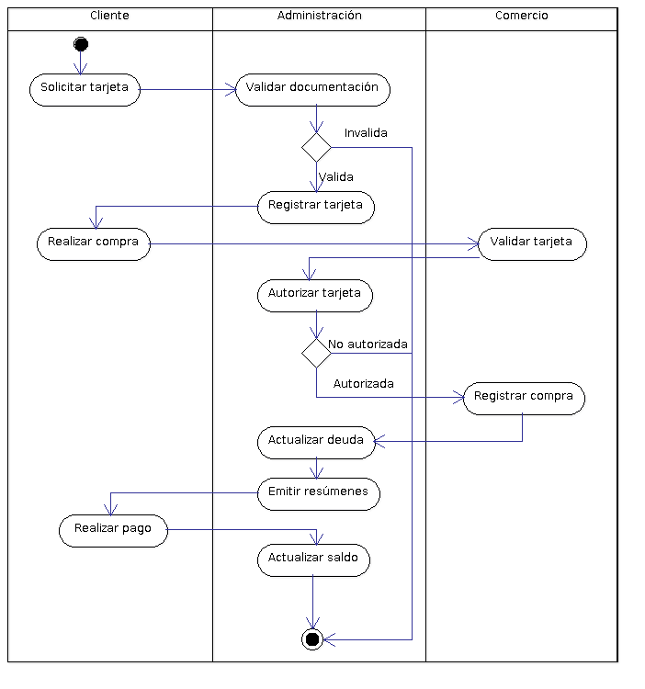

Slide 7

Cliente: solicita tarjeta y realiza compras.
Comercio: realiza ventas a clientes con tarjeta.
Administrador: configura, administra y mantiene el sistema.
Mensualmente: resumen de cuenta (clientes y comercios).
Diariamente: verificación y renovación de tarjetas.

Slide 8

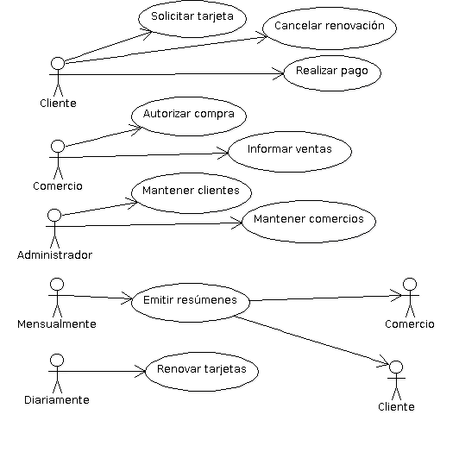

Slide 9

Tarjeta
Cliente
Comercio
Operación
ResumenCliente
ResumenComercio

Slide 10

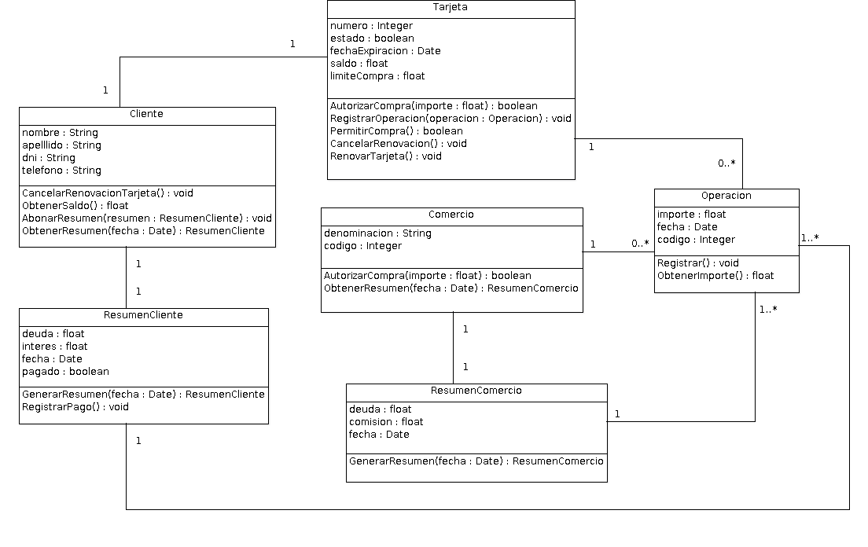

Slide 11

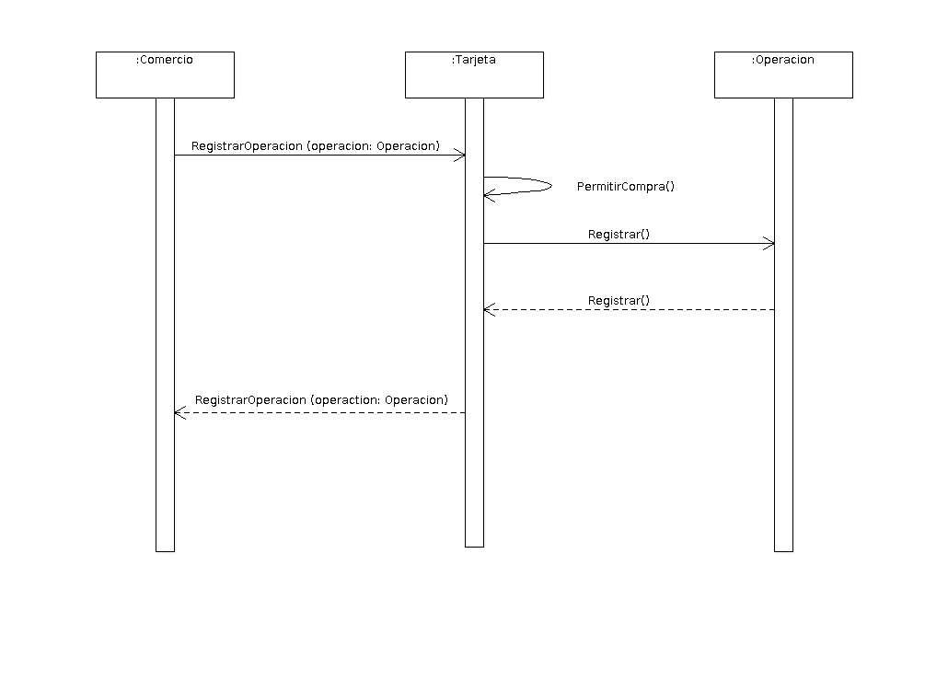

Slide 12

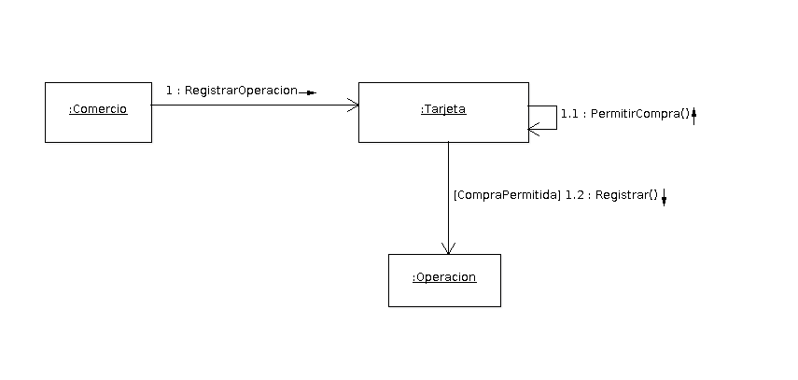

Slide 13

86203 Arana, Andrés
83728 Arias Montes, Estefanía
82997 Conte, Vanesa
83065 Lattes, Luciano
85406 Rau, Carolina
86128 Vazquez, Noelia Rocío
90886 Zaniratto, Javier

